Slide 1
Machine Learning HW5
MLTAs
ntueemlta2022@gmail.com

Slide 2
Outline
HW5 - Income 50K prediction
Dataset and Tasks Description
Provided Feature Format
Sample Submission
Kaggle
Grading / Assignment Regulation

Slide 3
Dataset and task introduction
Dataset : Adult Data Set
Task : Binary Classification
SVM, kernel SVM
Determine whether a person makes over 50K a year.

Slide 4
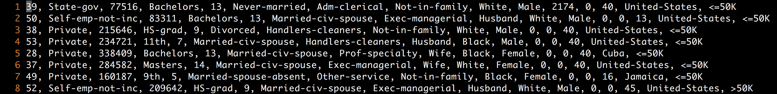
Data Attribute Information
train.csv 、test.csv :
age, workclass, fnlwgt, education, education num, marital-status, occupation
relationship, race, sex, capital-gain, capital-loss, hours-per-week,
native-country, make over 50K a year or not

Slide 5
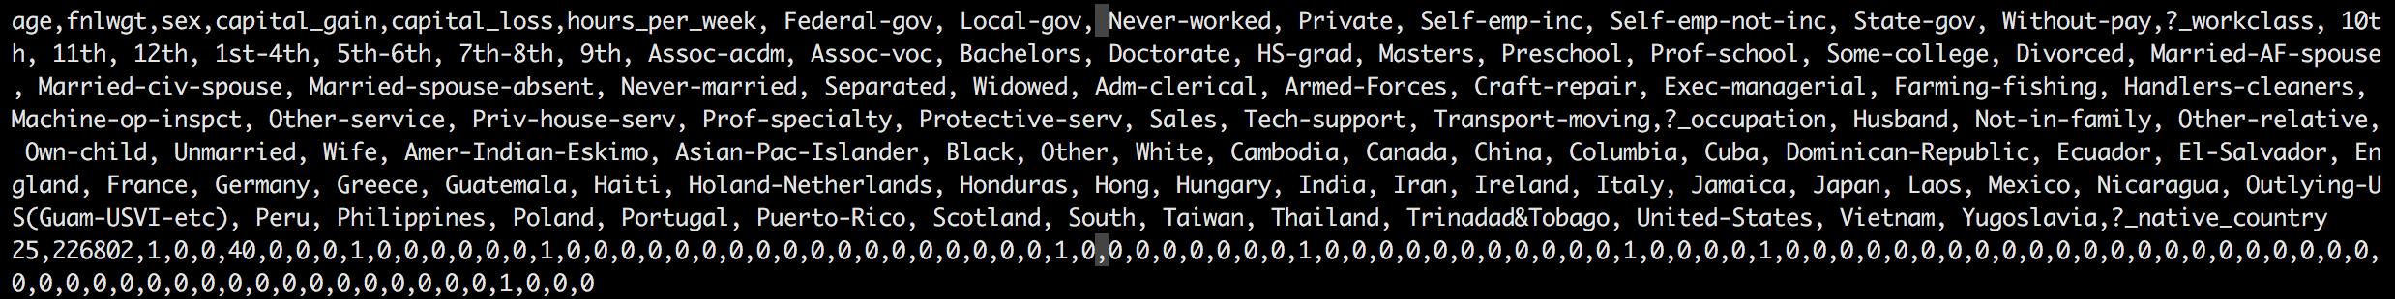
Provided Feature Format
X_train, Y_train, X_test
discrete features in train.csv => one-hot encoding in X_train (work_class,education...)
continuous features in train.csv => remain the same in X_train (age,capital_gain...)
X_train, X_test : each row contains one 106-dim feature represents a sample
Y_train: label = 0 means “<= 50K” 、 label = 1 means “ >50K ”

Slide 6
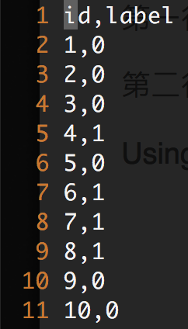
Sample Submission
請預測test set中16281筆資料
上傳格式為csv
第一行必須為id, label，第二行開始為預測結果
每行分別為id以及預測的label，請以逗號分隔
Evaluation: Accuracy

Slide 7
Kaggle Info & Deadline
Link:
個人進行、不須組隊
Team Name:
修課學生：學號_任意名稱（e.g., b09901666_）
旁聽：旁聽_任意名稱
Maximum Daily Submission: 5 times
Kaggle Deadline: 12/25/2022 23:59:59 (GMT+8)
Cool Deadline: 12/27/2022 23:59:59 (GMT+8)
test set的16281筆資料將被分為兩份，8140筆public，8141筆private
Leaderboard上所顯示為public score，在Kaggle Deadline前可以選擇2份submission作為private score的評分依據。

Slide 8
配分 Grading Criteria - kaggle (2% + Bonus 1%)
Kaggle Score Point - 2%
以 12/25/2022 23:59:59 於 public/private scoreboard 之分數為準 :
超過public leaderboard的simple baseline分數 : 0.5%
超過public leaderboard的strong baseline分數 : 0.5%
超過private leaderboard的simple baseline分數 : 0.5%
超過private leaderboard的strong baseline分數 : 0.5%
以上皆須通過 Reproduce 才給分
Bonus - 1%
(1.0%) private leaderboard 排名前五名，並繳交投影片描述實作方法，另外需錄製一份講解影片（少於三分鐘）作一個簡單的presentation，助教將公布給同學們參考

Slide 9
配分 Grading Criteria - report(4%)
Programming Report - 2%
https://docs.google.com/document/d/1NgJzopgQzefLfk-qR0FIB7VioPpO9vH6j1Ei89erAFg/edit?usp=sharing
Math Problem - 2%
Type in latex(preferable) or take pictures of your handwriting
Write them in report.pdf

Slide 10
作業提示 (Hint)
提供兩份程式檔，一份是自己設計kernel或是使用DNN做feature transformation，另一份是直接使用sklearn套件
只能使用SVM-based方式，不能使用其他類型的分類器
不要思考太複雜的模型，可以自己先做一些feature selection，還有思考normalize的方法
目前使用的是torch跟sklearn，如果有要使用其他模型相關的套件可來信詢問

Slide 11
Cool Submissions
你的cool上至少有下列4個檔案（格式必須完全一樣):
1. handcraft.ipynb : handcraft kernel
2. SVM.ipynb : sklearn SVM approach
3. model.pth/model.txt : the model ckpt meets the highest score you choose in kaggle (if you use sklearn, submit a model.txt describing the parameters you use)
4. report.pdf : Please refer to report template
將以上四個檔案放入一個資料夾，命名為"學號_hw5”
請不要上傳dataset，請不要上傳dataset，請不要上傳dataset

Slide 12
程式繳交格式 Program Handin Format
Kaggle deadline：12/25/2022 23:59:59 (GMT+8) Cool code & report deadline：12/27/2022 23:59:59 (GMT+8)
把程式碼和report壓縮成zip檔上傳到cool，檔案名稱為，學號_hw5.zip，包含程式碼及report.pdf(report包含數學題），你的檔案解壓縮以後應該是以下格式，任何格式錯誤將會扣0.5分
學號_hw5 (資料夾)
report.pdf
handcraft.ipynb
SVM.ipynb
model.pth / model.txt

Slide 13
數學繳交格式Math Problem Handin Format
math problem: 12/16/2022 23:59:59 (GMT+8)
只需要上傳.pdf檔 (<學號>.pdf ex. r11xxxxxx.pdf)

